Slide 1
Cours de Mécanique des fluides
Fluides réels : couches limites laminaire et turbulente
Olivier LOUISNARD

Slide 2
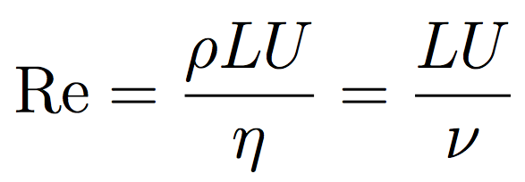
Origine, motivations
Force exercée par un écoulement sur un corps en milieu infini :
Avions, aéronefs
Transports terrestres (autos, trains)
Construction navale
Génie civil (ponts, bâtiments)
U
L
Science datant de fin XIXe début XXe
Hypothèse : Re >> 1
Voiture L = 4 m => U >> 3.75 um/s !!

Slide 3
Démarche
La force exercée sur un corps par un écoulement :
Il faut connaître pression et vitesses à la surface du corps
Si Re >> 1, la vitesse est modifée par le corps seulement dans une fine couche : c’est la couche limite
Offre une méthode de résolution analytique simplifiée.
On commence par étudier le cas d’une plaque plane // U et on généralise aux corps « galbés »

Slide 4
Plaque plane : observations
U
U
U
U
δ(x)
U
δ(x)
x
Zone laminaire
Zone de transition
Zone turbulente
Loin de la plaque : vitesse = vitesse incidente U
La vitesse passe de 0 à U dans une couche très mince
qui augmente avec x : couche limite d’épaisseur δ(x)
Même principe dans la zone turbulente, mais fluctuations et δ(x) augmente plus vite avec x
Profil de vitesse plus aplati en turbulent

Slide 5
Formation au bord d’attaque

Slide 6
Croissance de la CL

Slide 7
CL turbulente : une moyenne
En bas laminaire, en haut turbulent ...

Slide 8
Les forces visqueuses sont localisées
Zone écoulement fluide parfait
U
U
U
U
δ(x)
U
δ(x)
x
Rappel :
Or, les gradients de vitesse sont localisés dans la couche limite
donc les forces visqueuses aussi !
A l’extérieur de la couche limite, les forces visqueuses sont négligeables Fluide parfait !!

Slide 9
Quelles grandeurs quantifiables ?
Zone écoulement fluide parfait
U
U
U
U
δ(x)
U
δ(x)
x
Zone laminaire
Zone de transition
Zone turbulente
Comment varie dans les deux zones ?
Comment varie la contrainte de frottement sur la plaque dans les deux zones ?
Où se situe la zone de transition ?
Quelle est la force totale sur la plaque ?
On définit en chaque x:
Rappel : Navier-Stokes
Ecoulement entièrement défini par le Reynolds

Slide 10
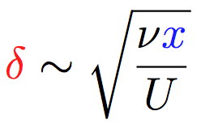
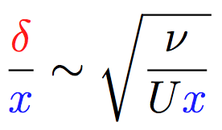
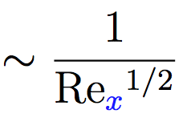
Epaisseur couche limite laminaire
U
U
δ
x
Rappel : la QDM diffuse dans le sens ⊥ à l’écoulement
Estimation « avec les mains »
Au bord d’attaque, vitesse nulle (adhérence) => « trou » dans le profil de vitesse
Pendant Δt :
Ce trou de QDM va diffuser sur : (coeff de diffusion = ν viscosité cinématique L²T⁻¹)
En même temps, le trou de QDM a été convecté de (à la vitesse U incidente LT⁻¹)
En éliminant le temps Δt :
soit :

Slide 11
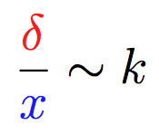
Couche limite turbulente
δ(x)
U
Pour la couche turbulente, c’est différent :
Ce sont les tourbillons qui convectent le défaut de quantité de mouvement
Pendant Δt :
Le trou de QDM est convecté par les tourbillons de
(fluctuations = 5-10 % de U)
En même temps, la QDM a été convectée de (à la vitesse U incidente LT⁻¹)
En éliminant le temps Δt :
L’épaisseur de CL turbulente δ(x) augmente environ linéairement)

Slide 12
Zone de transition
U
x
Déstabilisation de l’écoulement
Vitesse moyenne mal définie
Intermittences
Transition pour un Reynolds
Valeur min
(plaque « commerciale »)
Valeur max
(plaque bien lisse)

Slide 13
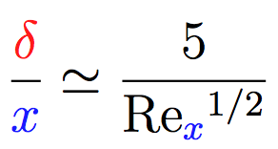
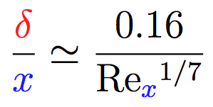
Synthèse épaisseur couche limite
U
U
U
U
δ(x)
U
δ(x)
Zone laminaire
Zone de transition
Zone turbulente
On montre : (théorie de Blasius, cf. exo pour les courageux)
On montre :
A RETENIR !

Slide 14
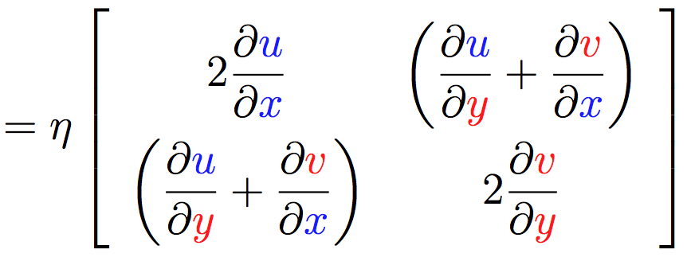
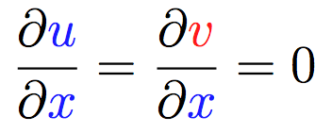
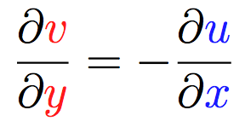
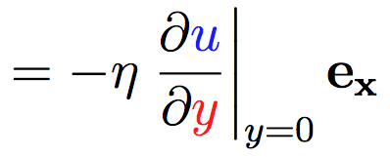
Contrainte tangentielle (laminaire)
U
La contrainte de frottement
est proportionnelle à la pente du profil de vitesses au niveau de la plaque
U
v
u
x
sur la plaque donc :
sur la plaque
Conservation de la masse :
sur la plaque
Contrainte plaque / fluide :

Slide 15
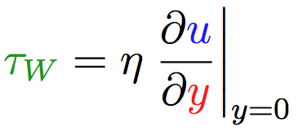
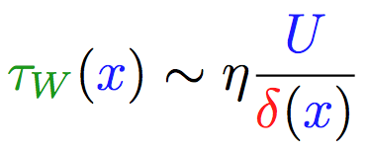
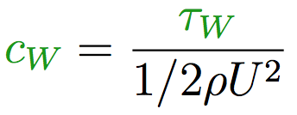
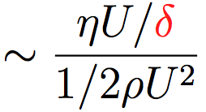
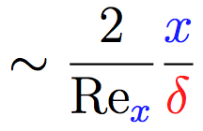
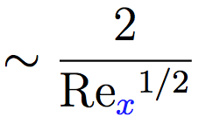
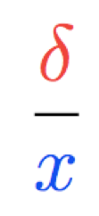
Contrainte tangentielle (laminaire)
U
δ
x
module de la force exercée sur la plaque :
Estimation :
Adimensionnel :
De même que , la contrainte adimensionnelle c_{W} varie en 1 / Re_{X}^{1/2}

Slide 16
Contrainte tangentielle (turbulent)
U
δ(x)
U
On a toujours
mais gradients très concentrés
Estimation : la contrainte ...
n’est plus dominée par les frottements visqueux
est dominée par le transport de QDM par les fluctuations
Ordre de grandeur des fluctuations : fraction de la vitesse U
Dimensionnellement :
donc :

Slide 17
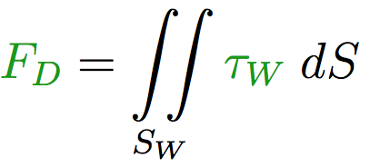
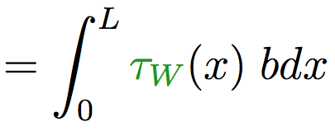
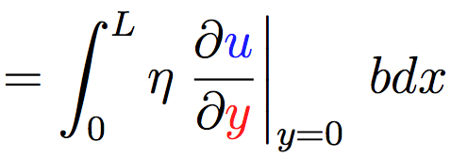
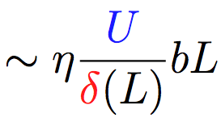
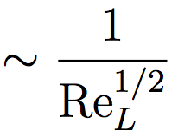
Trainée sur la plaque : ordre de grandeur
U
U
dx
δ(x)
dS
δ(L)
b
L
Laminaire
Turbulent
On définit le coefficient de trainée:
Laminaire
Turbulent

Slide 18
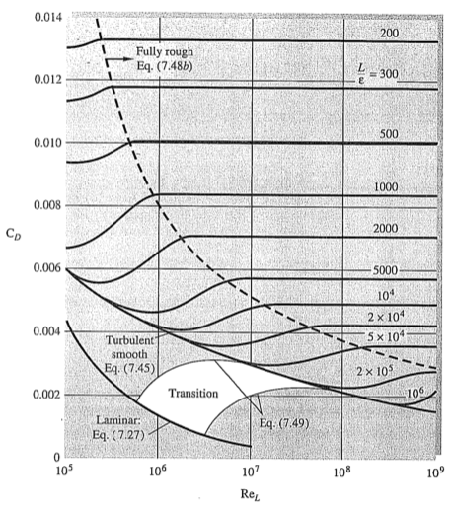
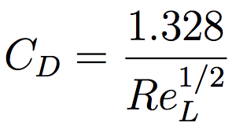
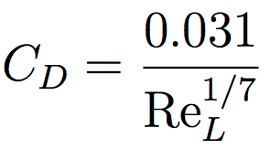
Trainée sur la plaque : la vérité
Turbulent intermédiaire
Turbulent « totalement rugueux »
par rapport à Re mais dépend de la rugosité de la plaque
Laminaire
Turbulent « lisse »

Slide 19
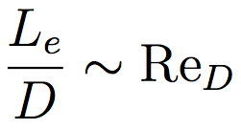
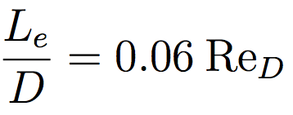
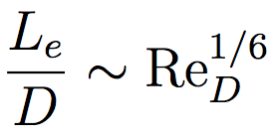
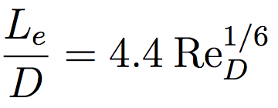
Longueur d’entrée dans un tube
Longueur au-delà de laquelle le profil de vitesses ne varie plus
U
D
δ(L_{e})
L_{e} = ?
Les deux couches limites fusionnent quand :
On peut montrer (cf. TD) que :
En pratique :
En laminaire :
En turbulent :
En général l’ingénieur s’arrange pour que : longueur du tube MAIS...

Slide 20
Cas des souffleries
U
U
Dans les souffleries, on a intérêt à travailler dans la longueur d’entrée
(à l’extérieur des couches limites)
Le sujet d’étude « voit » un écoulement uniforme

Slide 21
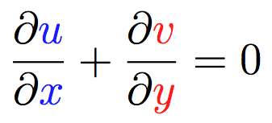
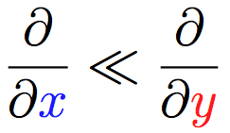
Equations de Prandtl
Généraliser la plaque plane à une surface quelconque :
Fluide parfait
U(x)
U(x)
Fluide parfait
U
δ
δ
δ
x
x
La finesse de la couche limite permet de simplifier les équations de Navier-Stokes.
Ecoulement quasi-
unidirectionnel

Slide 22
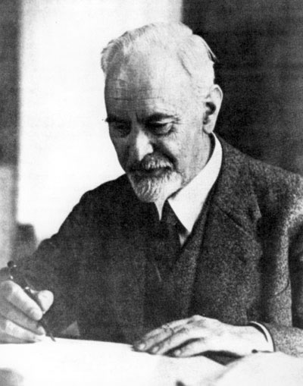
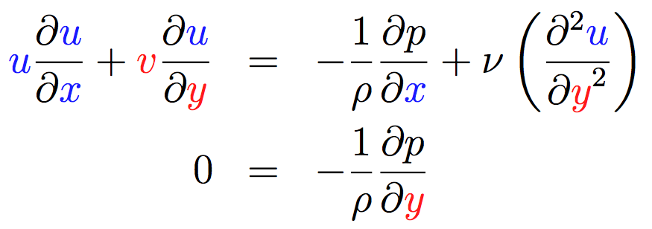
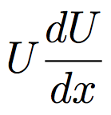
Equations de Prandtl
p=c^{te}
Fluide parfait
C’est Prandtl
p(x) = p₀-1/2 ρU(x)²
U(x)
δ
δ
x
Raccorde donc le champ de vitesses dans la couche limite
au champ prédit par
théorie fluide parfait
La pression ne varie que suivant x !! (écoulement presque unidirectionnel)
Elle vaut donc sa valeur à l’applomb dans la zone fluide parfait
Donc p(x) est donnée par Bernoulli !
D’où l’on tire dp/dx

Slide 23
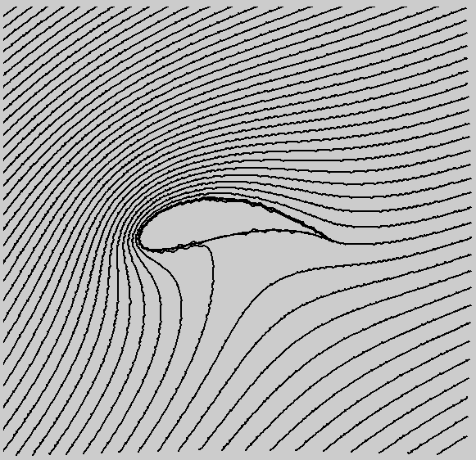
Méthode de calcul de la couche limite
U(x) « facile » à calculer (théorie Joukovski, non traité à l’EMAC)
D’où la méthode :
on commence par calculer en fluide parfait =>
on injecte dans les équations de Prandtl =>
et on peut calculer la contrainte, la trainée etc...

Slide 24
Force sur un corps solide
La théorie précédente permettrait de calculer, sur tout corps :
le profil de pression à la surface du corps (avec fluide parfait) donc la force de pression
le champ de vitesses dans la couche limite (avec Prandtl) donc la force de frottement
p=c^{te}
Fluide parfait
n
U(x)
δ
δ
projection suivant U∞ : trainée
projection perpendiculaire : portance
x
C’est si simple ?
Non car ce n’est vrai que tant que la couche limite « colle » partout sur le corps

Slide 25
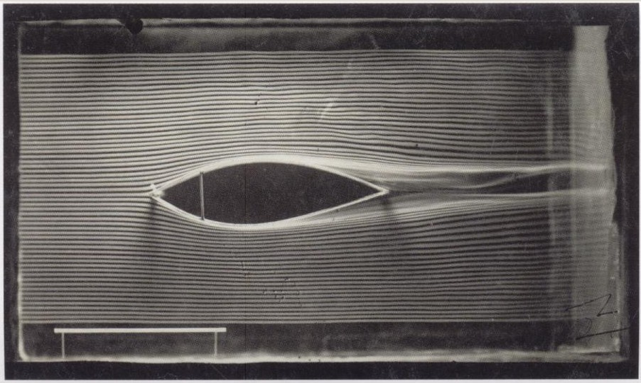
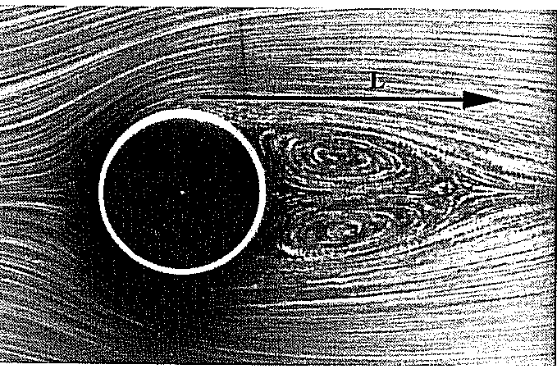
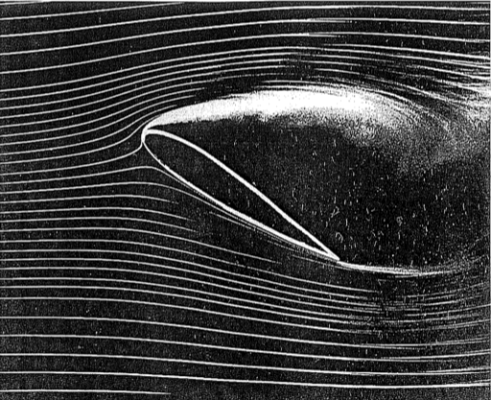
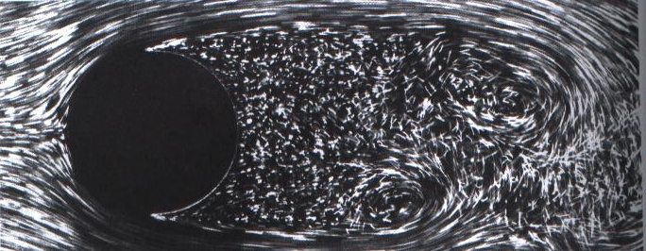
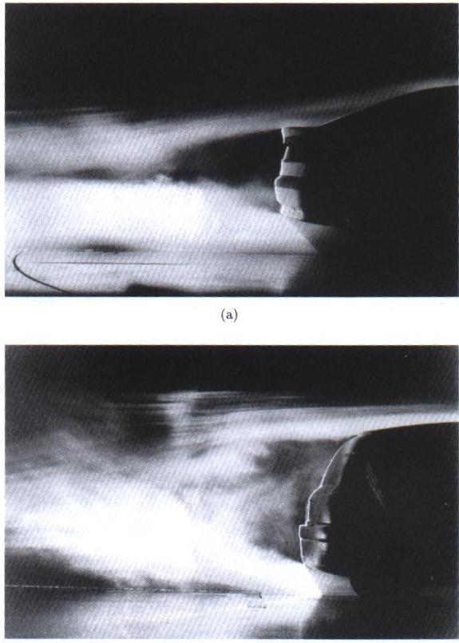
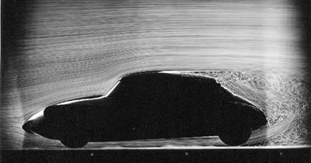
Décollement de la couche limite

Slide 26
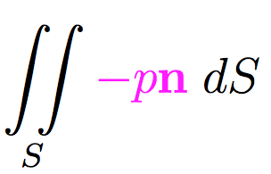
Décollement de la CL et sillage
La couche limite décolle de la surface !
Forme un sillage épais
p faible dans le sillage
augmente fortement à la trainée de pression
Sillage
Ecoulement dans le sillage très complexe : calcul numérique
On peut quand même prédire le point de décollement.
Une couche limite turbulente est plus stable (balle de golf)

Slide 27
Pourquoi la CL décolle ?
U(x) décroît
P(x) croît
Fluide parfait
U(x)
U(x)
U(x)
p faible
U(x)
p élevée
x
Point d’inflexion
Retournement du champ de vitesse
Dans les zones où le fluide décélère => dU/dx < 0 => dp /dx > 0 (Bernoulli)
On parle de « gradient de pression adverse » ou « défavorable »
Le fluide voit des pressions croissantes dans la couche limite
Un point d’inflexion dans le profil apparaît
Quand il atteint la surface, la CL décolle !

Slide 28
Trainée sur un obstacle
On a donc vu deux contributions :
pression
frottement visqueux dans la couche limite
Corps mal profilé :
Corps bien profilé :
Coefficient de trainée :
Choix de S différent que le corps est bien ou mal profilé (on note b la largeur dans la direction perpendiculaire au papier) :
Corps mal profilé Surface frontale S = hb
Corps bien profilé : Surface vue de dessus S = cb
h
c

Slide 29
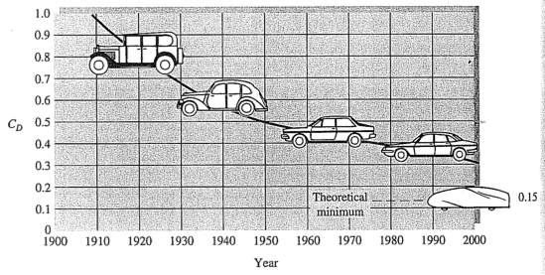
Applications aérodynamiques
Décrochage d’une aile d’avion : la portance chute, la trainée augmente
Aérodynamique des voitures

Slide 30
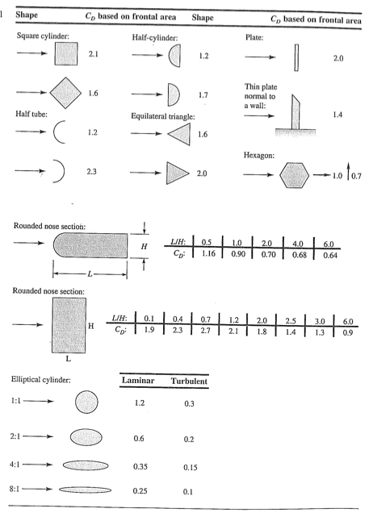
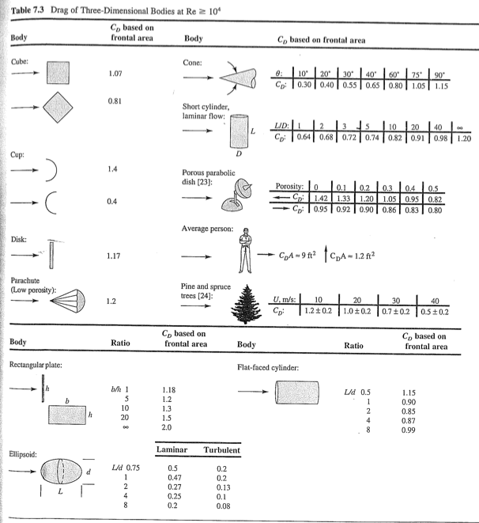
Coefficient de trainée
Varie peu avec le Reynolds pour des Re très grands
(cf. livre de White et références biblio dedans)

Slide 31
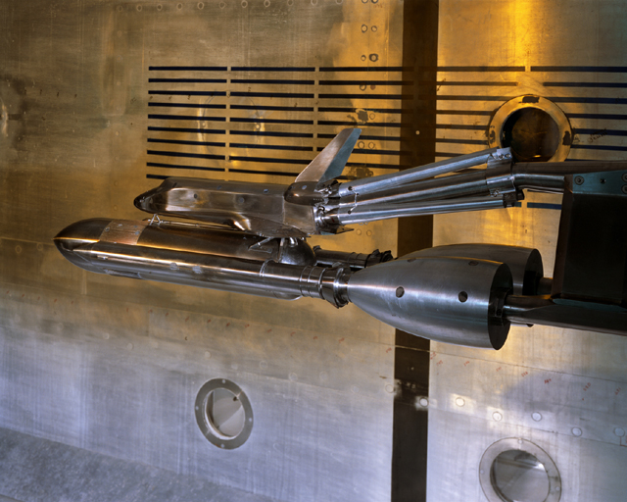
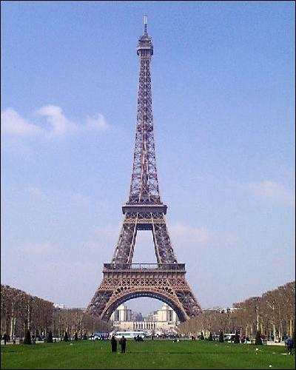
Comment mesure-t’on C_{D} ?
Depuis 1910...
Avant...
Chutes libres depuis la tour Eiffel !
Souffleries

Slide 32
En espérant vous avoir intéressé à la discipline...
Merci de votre écoute !

Slide 33
p=c^{te}
Fluide parfait
U(x)
δ
δ
x

